Slide 1

Temps de Réponse
de la
Brigade des Pompiers de Londres
Présenté par :
-Davy Anest
-Philippe Artigny
-Amélie Bua
-Yves Magnac

Slide 2
Plan
Introduction
Exploration des données
Nettoyage des données
Data Visualisations
Pré-Processing
Machine Learning
Méthodologie
Résultats par LazyPredict
Résultats par GridSearchCV
Recherche d’autres solutions
XGBoost
Voting et Stacking
Deep Learning
Top Modèles en Régression et Classification
Le Modèle Retenu
Le Modèle Retenu
Interprétabilité des résultats du modèle retenu
Conclusion
StreamLit
Annexes

Slide 3
Introduction
CONTEXTE
La brigade des pompiers de Londres est le service d'incendie et de sauvetage le plus actif du Royaume-Uni et l'une des plus grandes organisations de lutte contre l'incendie et de sauvetage au monde.
OBJECTIF
L’objectif de ce projet est d’analyser et/ou d’estimer les temps de réponse et de mobilisations de la Brigade des Pompiers de Londres.
Ce rapport présente les étapes d’exploration, de data visualisation et de pre-processing des données.

Slide 4
1. Exploration des données

Slide 5
1. Exploration des données
Collecte des données
Les données initiales ont été collectées à partir de https://data.london.gov.uk/dataset/ et sont regroupées dans 2 principaux jeux de données depuis le 1er janvier 2009 à 2024
Le premier jeu de données contient la description de chaque incident auquel les pompiers de Londres ont participé. Ces données contiennent des informations sur la date et le lieu de l'incident ainsi que sur le type d'incident traité.
Le second jeu de données contient les détails de chaque camion de pompiers envoyé sur un incident. Des informations sont fournies sur l'engin mobilisé, d'où il a été déployé et les heures enregistrées pour arriver sur l'incident.
Ressources à consulter :
https://data.london.gov.uk/dataset/london-fire-brigade-incident-records
https://data.london.gov.uk/dataset/london-fire-brigade-mobilisation-records

Slide 6
1. Exploration des données
Rapport d’exploration des données
Nous avons réalisé un rapport d’exploration des données concernant les incidents et un rapport d’exploration des données concernant les mobilisations. Ces rapport contiennent une description exhaustive des différentes variables ainsi que des métriques.
Pour les variables catégorielles comportant moins de 10 catégories, nous avons énuméré toutes les catégories.
Pour les variables quantitatives, nous avons donnée une première description de la distribution ( description statistique).
La colonne remarque complémentaire donne une première analyse de la pertinence de chaque variable.

Slide 7
2. Nettoyage des données

Slide 8
2. Nettoyage des données
Traitement des fichiers Incidents
Concaténation de l’ensemble des fichiers incident (de 2009 à 2024)
Formatage des valeurs IncidentNumber et nouvelle index par défaut
Formatage des données de type texte et date
Concaténation de Special Service et StopCode
Gestion des dates et split mois et jour
Suppressions des colonnes non retenues
Traitement des Mobilisations
Concaténation de l’ensemble des fichiers de Mobilisations (de 2009 à 2024)
Formatage des données de type date
Création des cibles de temps (3 cibles avec min, max et median) regroupés par IncidentNumber
Suppression des lignes dupliquées par IncidentNumber
Suppressions des colonnes non retenues
Fichier final
Merge des fichiers d’incidents et de mobilisations en utilisant comme clé de jointure “Incident Number”
Gestion des NaNs restants, on supprime les lignes qui n’ont d'information de “propriétés” et de temps

Slide 9
3. Data Visualisation

Slide 10
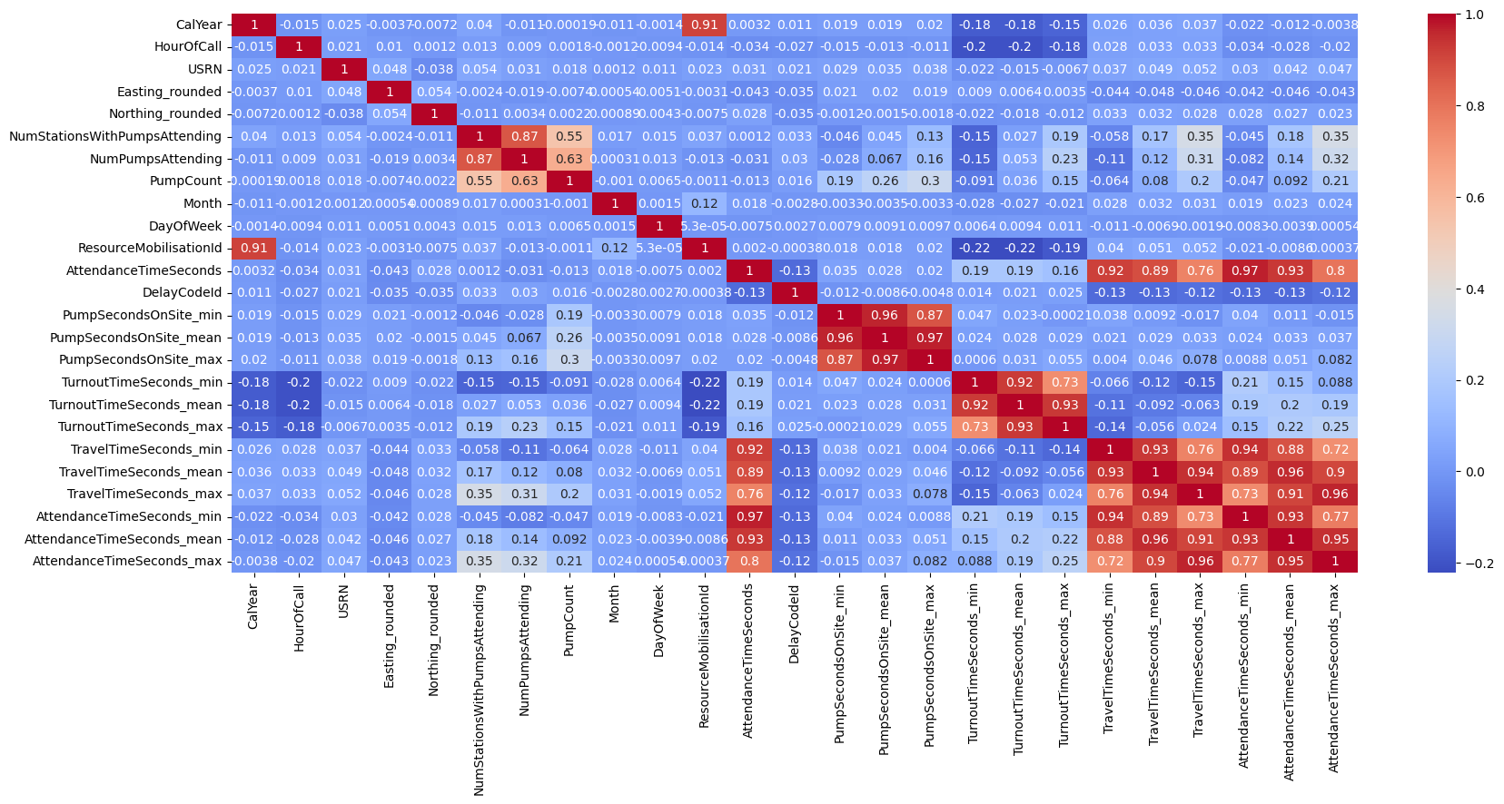
HeatMap
Pour étudier les corrélations linéaires entre des variables quantitatives, il peut être utile d'utiliser la fonction heatmap pour visualiser une matrice de corrélation.
A noter que beaucoup de nos variables sont de type catégorielles et temporelles et ne sont pas représentées dans la Heatmap.
La heatmap n’est pas significative pour étudier la corrélation pour ce jeu de données car pas adapté pour ce type de variables.

Slide 11
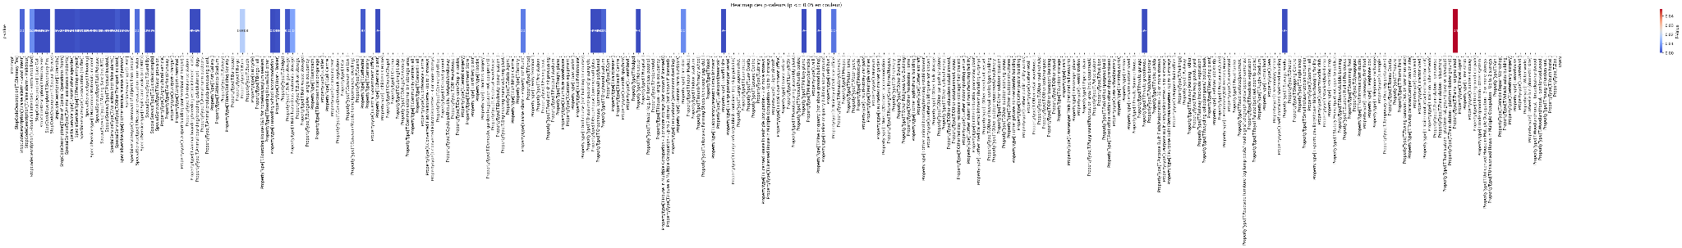
HeatMap à partir de smf.ols
Faute d’une heatmap classique significative, et comme nous voulions une heatmap sur les données catégorielles, nous avons utilisé le Summary de smf.ols sur PumpSecondsOnSite_min, récupéré les pvalues de chaque catégorie de chaque variable, et créé la heatmap.
Nous constatons bien des corrélations entre certaines valeurs des variables catégorielles et notre cible.
Le graphique est clair. Le taux de correspondance étant assez faible, la question de ne conserver que certaines valeurs sera à étudier pour entraîner le modèle. Les catégories non corrélées à la cible pourraient devenir des “OTHER” par exemple.

Slide 12
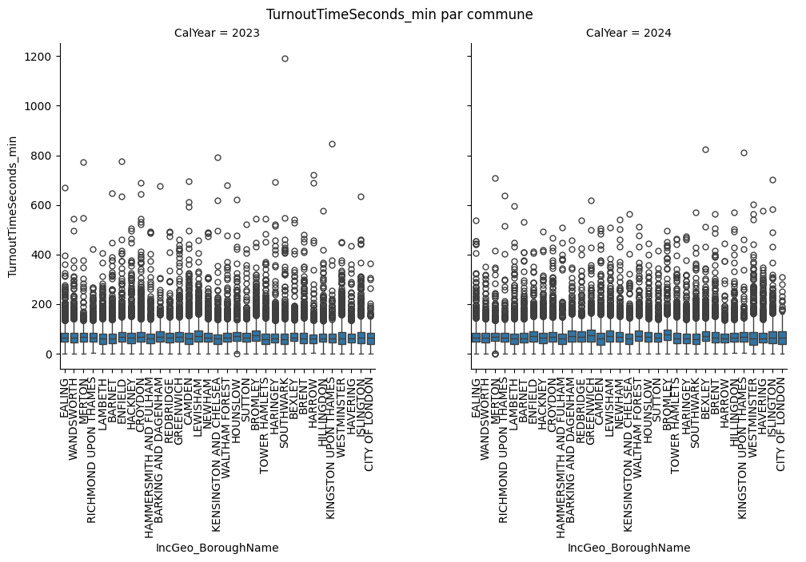
Boxplots du Temps de préparation
minimum pour chaque arrondissement
Le temps de préparation semble similaire à toutes les casernes (Médiane, quartiles identiques). On note beaucoup de valeurs extrêmes indiquant des temps d’intervention assez longs. La médiane des minimums se situe autour des 60 secondes.

Slide 13
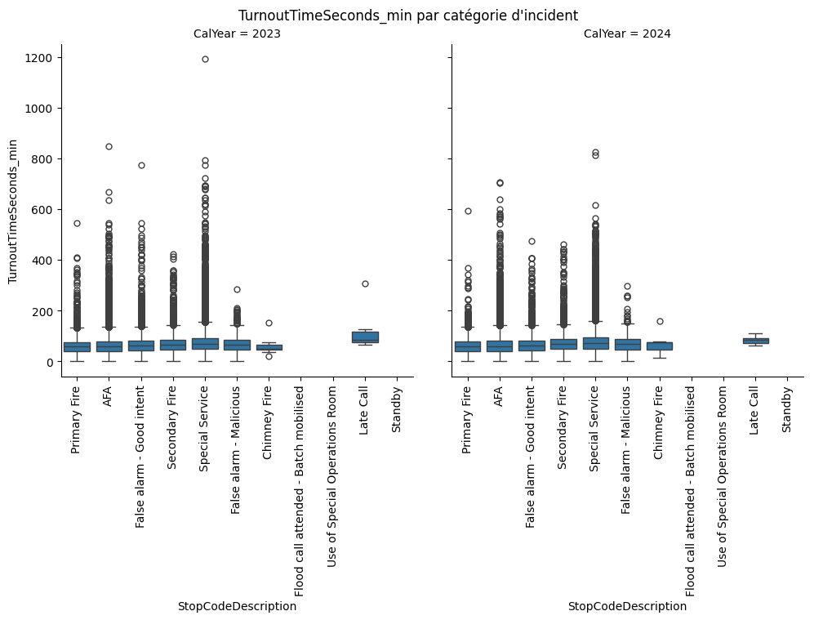
Boxplots du Temps de préparation
minimum par type d’incidents
Temps de préparation min semble relativement constant par type d’incidents.

Slide 14
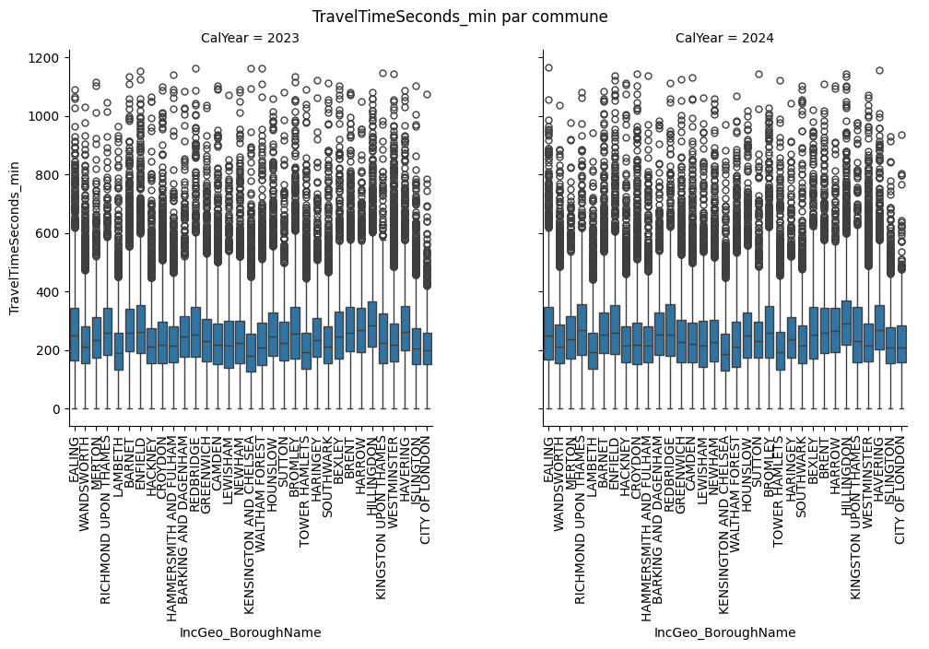
Boxplots du Temps de trajet
minimum pour chaque arrondissement
Le temps de trajet minimum varie un peu plus en fonction de l’arrondissement.

Slide 15
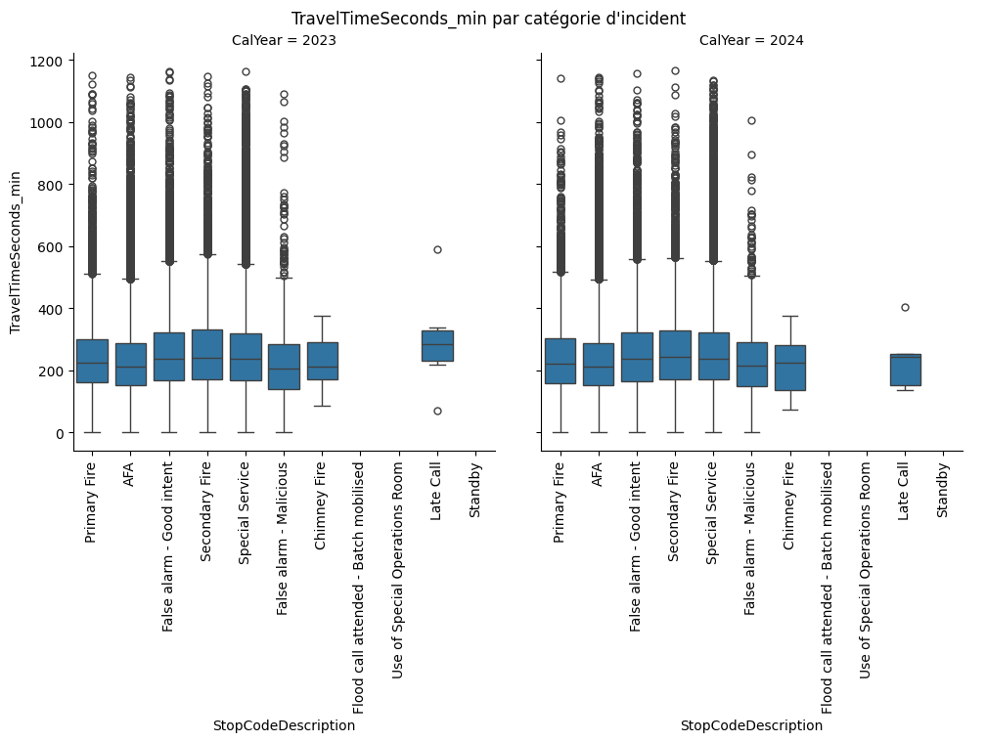
Boxplots du Temps de trajet
minimum par catégorie d’incidents
Le type d’incident semble influencer peu sur le temps de trajet minimum avec un nombre important de valeurs extrêmes en fonction du type d’incident.

Slide 16
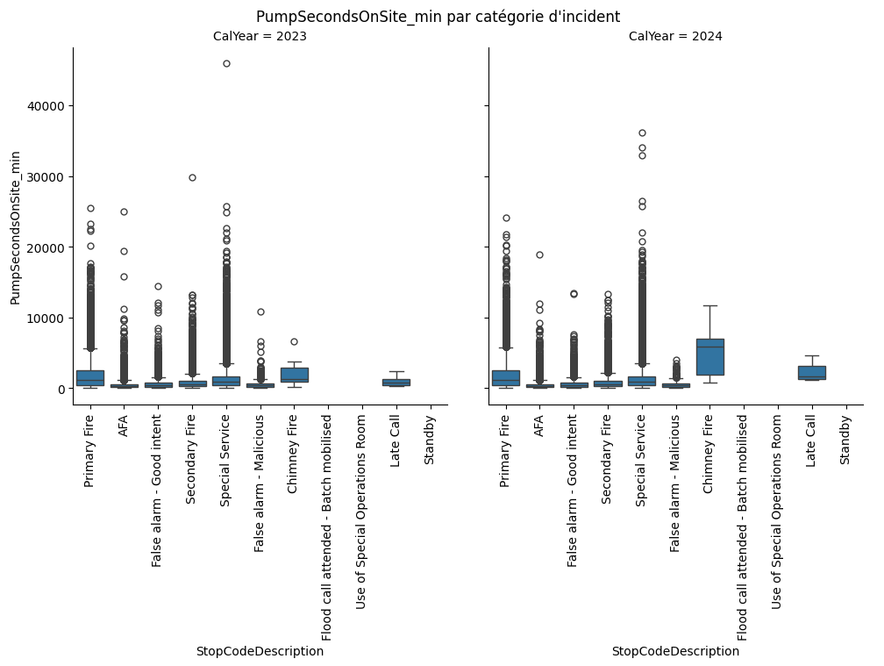
Boxplots du Temps d’intervention
minimum par catégorie d’incidents
Les feux de type cheminées, special service et call late sont des facteurs plus significatifs pour les temps d’intervention sur site.

Slide 17
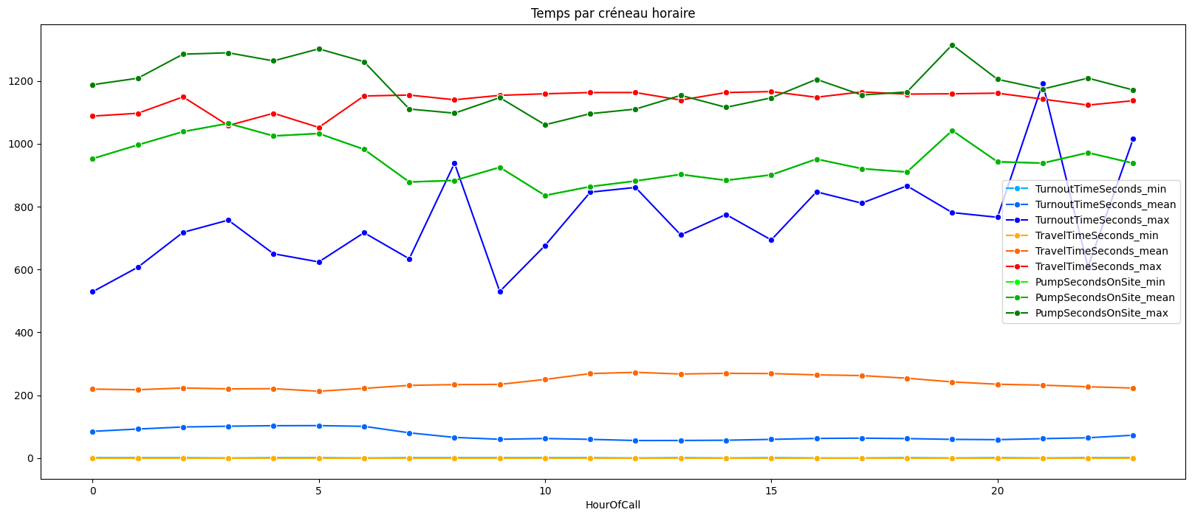
Courbe des types de temps par créneau horaire
On note que pour les temps moyens : Le temps de préparation (turnoutTime) semble plus long la nuit. Le temps de trajet semble inversé, plus long la journée(TravelTime).

Slide 18
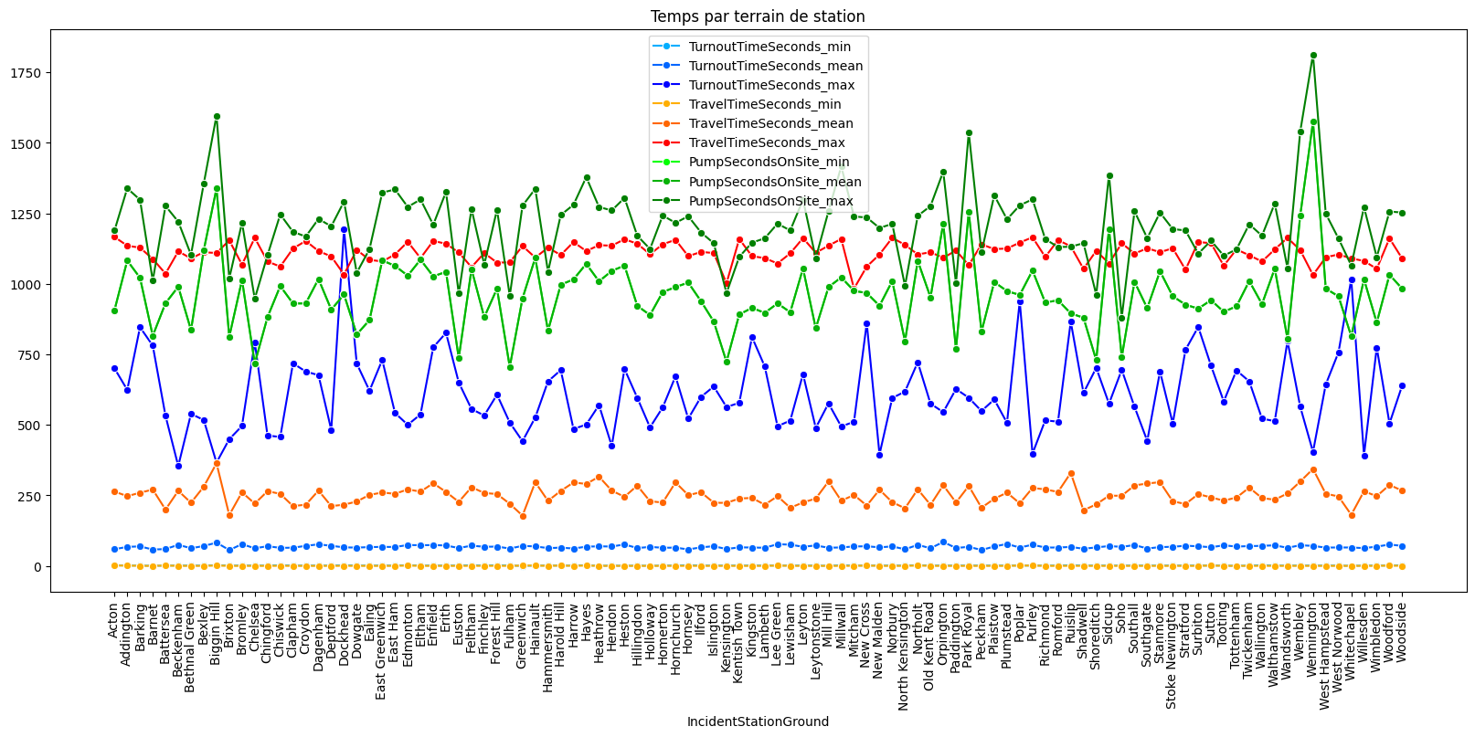
Courbe des Temps
par caserne
La localisation des casernes influent sur le temps de trajets.

Slide 19
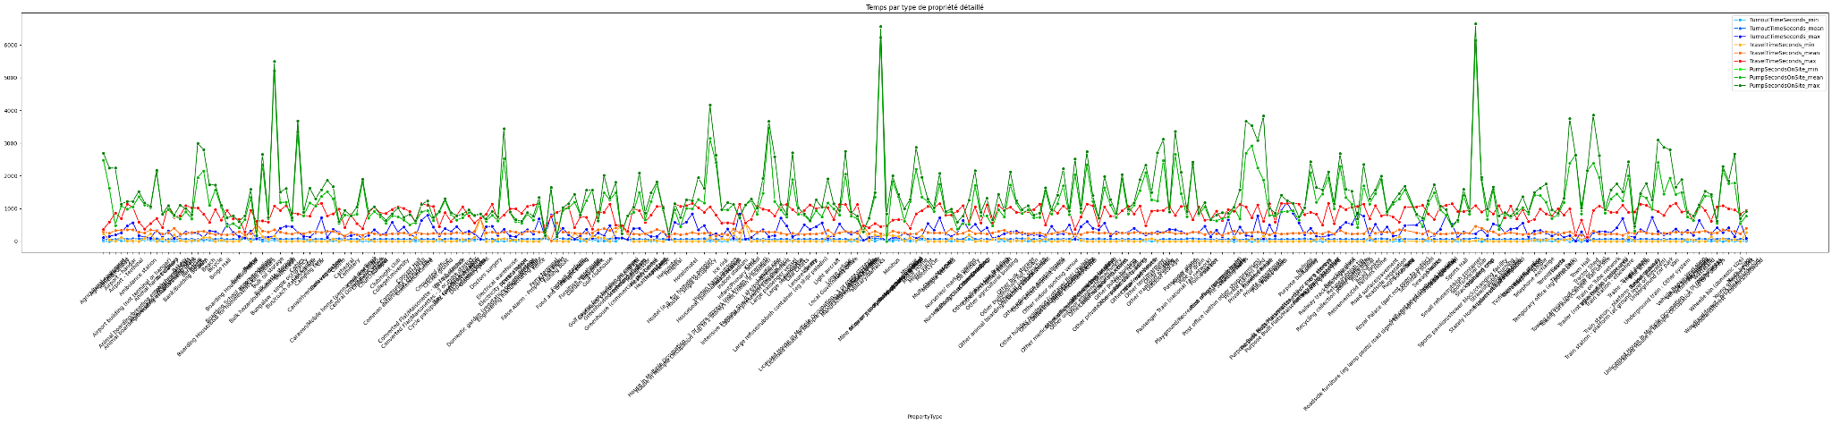
Courbe du Temps de préparation
par type de propriété détaillé
Cette vue globale pour tous les incidents, peu lisible mais volontaire, permet de montrer que les temps d’interventions sur site est un des facteurs les plus fluctuants en fonction des propriétés.

Slide 20
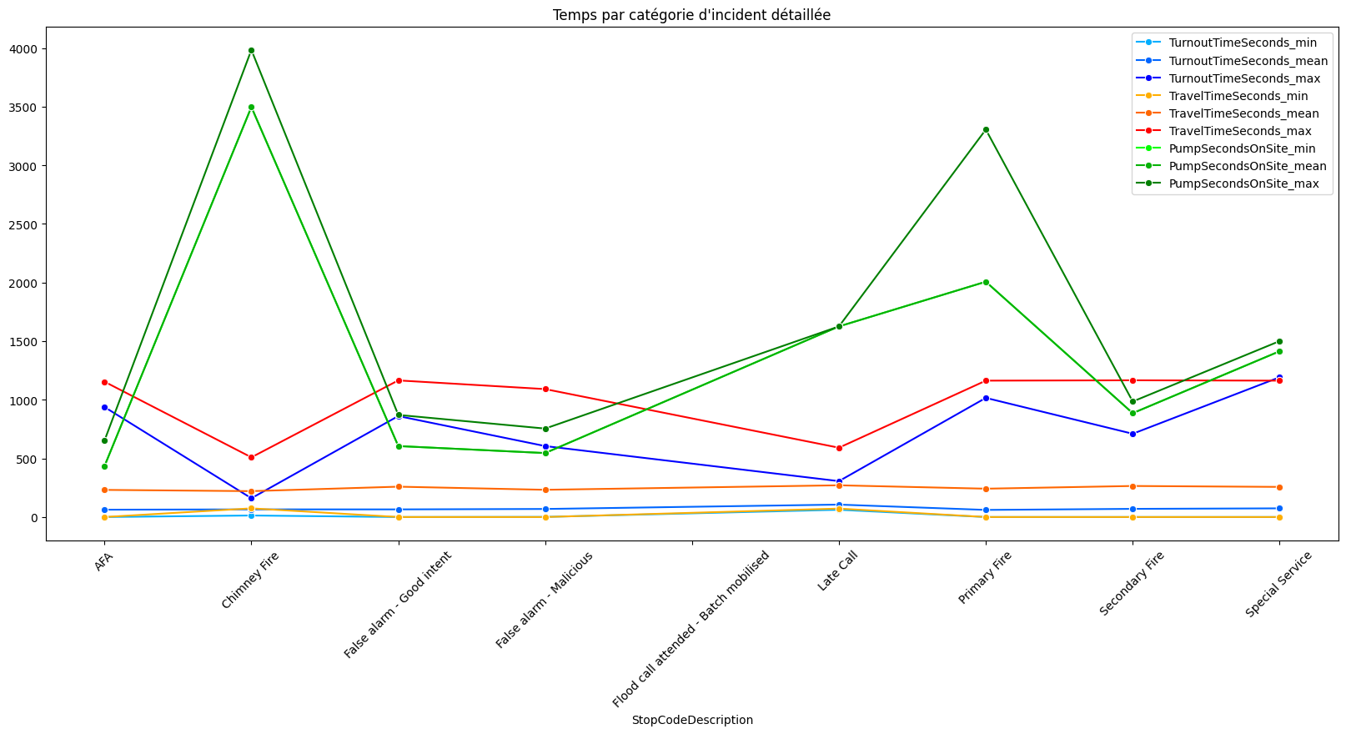
Courbe du Temps
par catégorie d’incident détaillée
Les feux de cheminées et feux primaires montrent des temps d’interventions qui sont significatifs et très distincts dans les catégories d’incidents.

Slide 21
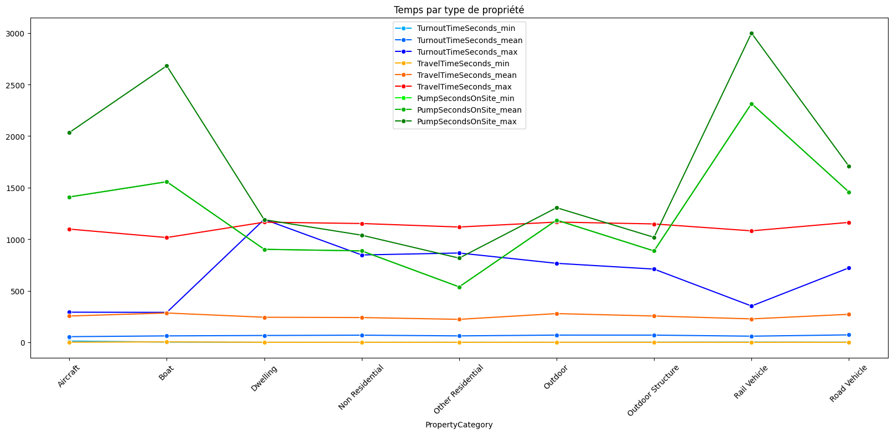
Courbe des Temps
par type de propriété
Les temps d’interventions sur site présentent de fortes variations pour les incidents de type bateaux, trains, avions.

Slide 22
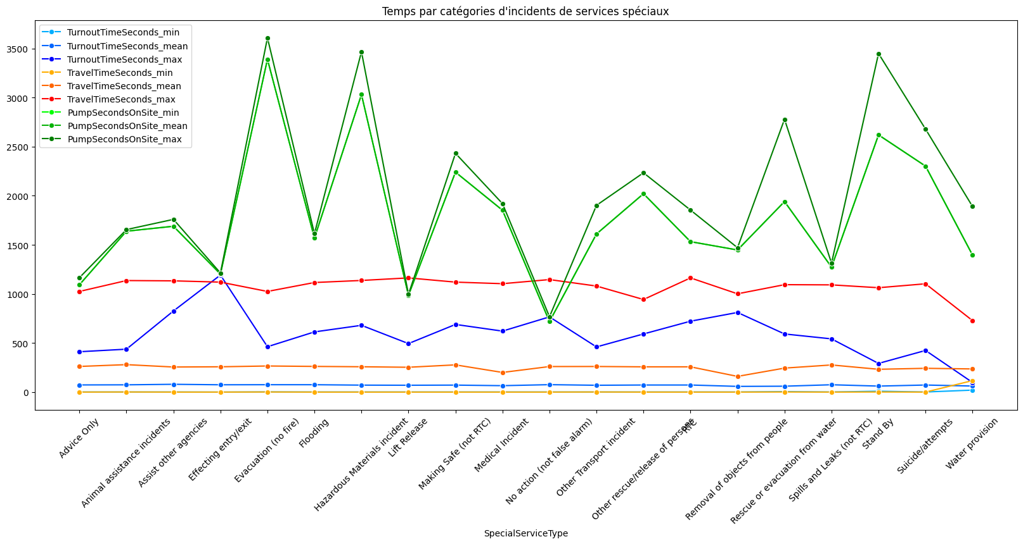
Courbe du Temps par catégorie d’incidents de services spéciaux
On note que les temps d’interventions sur site fluctue distinctement en fonction du type de service spécial fourni.

Slide 23
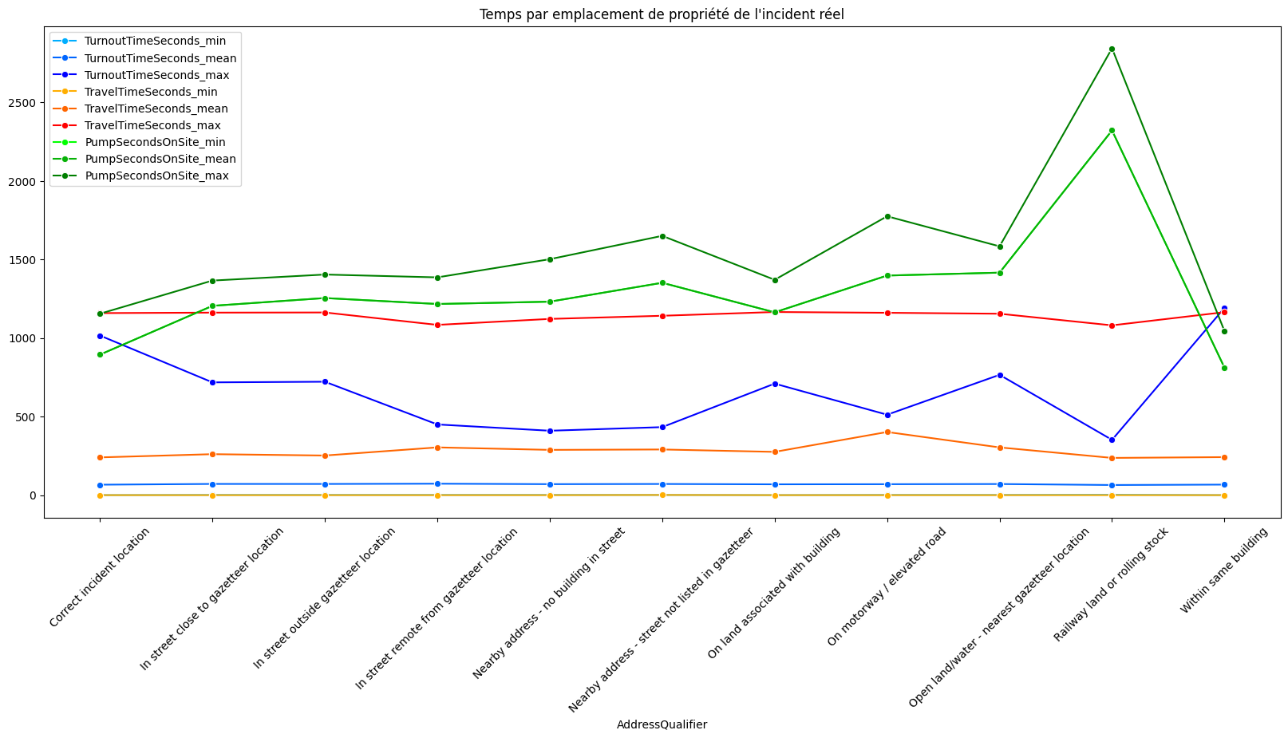
Courbe du Temps par emplacement
de propriété
Les temps d’interventions sur site sont plus long et très impactant pour les zones ferroviaires.

Slide 24
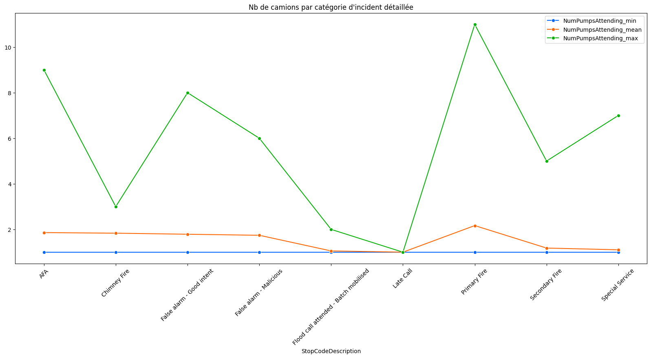
Courbe du nombre de camions
par catégorie d’incidents
Le nombre de camions de pompiers varie en fonction du type d’intervention sur site.

Slide 25
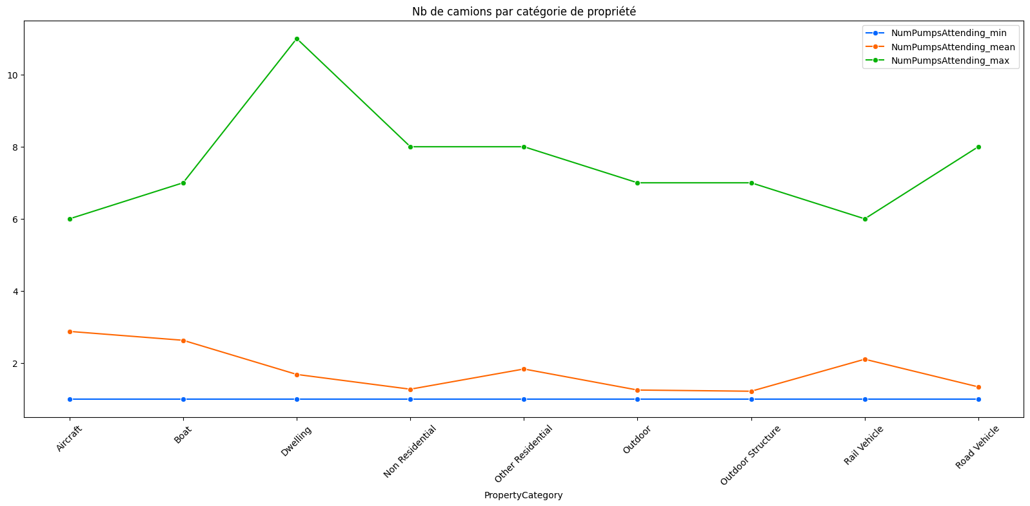
Courbe du nombre de camions
par catégorie de propriété
Les logements ou véhicules sur la route peuvent mobiliser beaucoup de camions de pompiers en cas d’incidents confirmés.

Slide 26
4. Pré-Processing

Slide 27
4. Pré-Processing des données
PRE-PROCESSING
Réduction des variables catégorielles à l’aide du test d’Anova
Traitement des catégories StopCode, PropertyType, Postcode_district pour conserver les valeurs catégorielles en fonction d'un Test de Anova, pour chacune des cibles.
Exécution du test d’Anova sur chaque colonne par chacune des 3 types de cible (Durée de préparation, de trajet, et d’intervention sur site), concaténation et calcul des valeurs à conserver, et enregistrement des résultats dans 3 dataframes pour application à la demande de la réduction des valeurs.
Application de la réduction des valeurs des 3 catégories, pour chacune des 3 cibles, et remplacement des valeurs non significatives par “OTHER”
Encodage des Variables
Encodage Ordinal sur l’année variable CalYear afin de prioriser les années les plus récentes dans cette catégorie.
Encodage Binaire sur les autres variables qualitatives afin de limiter le nombre de colonnes créées par l’encodage.
Construction des Dataframe finaux
Création de 3 Datasets, 1 dataset par types de cible

Slide 28
4. Pré-Processing des données
Détails des 3 Datasets par type de cible et les variables explicatives retenues
 | _df_ready_PumpSecondsOnSite | _df_ready_TurnoutTimeSeconds | _df_ready_TravelTimeSecond
variables cibles | PumpSecondsOnSite_min | TurnoutTimeSeconds_min | TravelTimeSecond_min
 | PumpSecondsOnSite_mean | TurnoutTimeSeconds_mean | TravelTimeSecond_mean
 | PumpSecondsOnSite_max | TurnoutTimeSecond_max | TravelTimeSecond_max
variables explicatives | CalYear | CalYear | CalYear
 | PropertyType | HourOfCall | HourOfCall
 | StopCode | Postcode_district | Postcode_district
 |  | Month | Month
 |  | DayOfWeek | DayOfWeek

Slide 29
5. Machine Learning

Slide 30
5.1 Méthodologie
2 approches pour calculer 3 variables continues, avec chacune leur variables explicatives
Approche classique : Régression
Utilisation de LazyRegressor par cible, sur les n dernières années
Appliquer un GridSearchCV sur les top Regressor par cible
Obtention des scores RMSE/MAE Train et Test, et des hyperparamètres
Approche par classification : discrétiser les cibles
Utilisation de LazyClassifier par cible, sur les n dernières années
Test de bins manuel (Dataset trop déséquilibré, et réquilibrage inefficace), test par qcut (retenu )
Appliquer un GridSearchCV sur les top Classifier par cible
Obtention des scores F1 Train et Test, et des hyperparamètres
Recherche d’autres solutions, essai sur “Temps de trajet” pour comparaison, en priorisant “Code Postal de District”
Entraîner différents modèles par “Code Postal de District” et moyenne des scores
Création d’un Dataset avec le “Code Postal de District” non encodé
Appliquer LazyPredict par “Code Postal de District” et moyenne des scores par modèle
Test sur la régression
Test sur la classification
Entraîner 1 Modèle KNN avec des poids customisés
Création d’un Dataset encodant les données dans un entier utilisé comme un champ de bit
9 bits de poids fort pour PostCodeDistrict, puis 4 bits pour Mois, 3 pour Jour et 5 pour Heure
Appliquer LazyPredict avec l’entier comme données et moyenne des scores par modèle
Tests sur la classification

Slide 31
5.1 Méthodologie
Outils avancés
XGBoost : Régression et Classification
Appliquer un GridSearchCV sur XGBoost
Obtention des scores Train et Test, et des hyperparamètres
Voting et Stacking : Régression et Classification
Utiliser les tops 5 des modèles par cible
Obtention des scores Train et Test
Deep Learning
Régression par PyTorch
Modèle retenu
Pas de Spoil :)
Interprétabilité

Slide 32
5.2 Résultats par LazyPredict
Nous avons utiliser deux modèles d’apprentissage automatique de ML (AutoML) pour déterminer les modèles les plus performants sur nos jeux de données.
LazyRegressor()
 | Model | R² | RMSE
TurnoutTimeSeconds_mean | HistGradientBoostingRegressor | 0.14791214920791973 | 34.39176287332295
 | GradientBoostingRegressor | 0.14322833522960254 | 34.48615681442885
 | MLPRegressor | 0.14309743683892318 | 34.48879112775074
TravelTimeSeconds_mean | MLPRegressor | 0.10821285559284022 | 128.011826395485
 | HistGradientBoostingRegressor | 0.09376845473790096 | 129.04437481751597
 | GradientBoostingRegressor | 0.046460402249899224 | 132.36978288312542
PumpSecondsOnSite_mean | HistGradientBoostingRegressor | 0.2255884284505254 | 1293.6857662207317
 | RandomForestRegressor | 0.2238012610953195 | 1295.1776735465023
 | BaggingRegressor | 0.22264091508883121 | 1296.1453980015692

Slide 33
5.2 Résultats par LazyPredict
Nous avons utiliser deux modèles d’apprentissage automatique de ML (AutoML) pour déterminer les modèles les plus performants sur nos jeux de données.
LazyClassifier()
Pré-requis: discrétisation des variables cibles continues.
 | Model | F1 Score
TurnoutTimeSeconds_mean | MLPClassifier | 0.37937819180419796
 | RandomForestClassifier | 0.3763956176441102
 | BaggingClassifier | 0.3750735333099302
TravelTimeSeconds_mean | MLPClassifier | 0.3515479919205275
 | RandomForestClassifier | 0.3166833585013309
 | ExtraTreesClassifier | 0.3138767084328951
PumpSecondsOnSite_mean | KNeighborsClassifier | 0.36141999964012617
 | QuadraticDiscriminantAnalysis | 0.33171489995969533
 | SGDClassifier | 0.3224559374898889

Slide 34
5.3 Résultats par GridSearchCV
Régression
 |  | HistGradientBoostingRegressor | GradientBoostingRegressor | RandomForestRegressor
 | Best Params | learning_rate: 0.1 max_depth: 20 max_iter: 100 | learning_rate: 0.1 max_depth: 7 n_estimators: 100 | max_depth: 10 n_estimators: 300
 | RMSE train | 34.08027284076497 | 34.035442188631336 | 33.995333236556476
 | RMSE test | 34.386955954720925 | 34.423615440240255 | 34.43891372463589
 | MAE train | 21.87042208144383 | 21.847026668368823 | 21.820882662499354
 | MAE test | 21.941782470690125 | 21.97775244755211 | 21.985091347496823
TurnoutTimeMinutes_mean
 |  | GradientBoostingRegressor | HistGradientBoostingRegressor | MLPRegressor
TravelTimeSeconds_mean | Best Params | learning_rate: 0.1 max_depth: 7 n_estimators: 200 | learning_rate: 0.1 max_depth: 15 max_iter: 300 | activation: logistic hidden_layer_sizes: (50, 50) learning_rate_init: 0.001
 | RMSE train | 125.69530555442562 | 127.13219080124112 | 127.35921238039914
 | RMSE test | 127.70508833447897 | 127.86899744028842 | 127.8249294715509
 | MAE train | 91.70110332885189 | 92.82680030437741 | 93.18456507123268
 | MAE test | 92.88857417666854 | 93.02890657947654 | 93.24577665440069
TravelTimeSeconds_mean

Slide 35
5.3 Résultats par GridSearchCV
 |  | MLPRegressor | HistGradientBoostingRegressor | ExtraTreeRegressor
PumpSecondsOnSite_mean | Best Params | activation: logistic hidden_layer_sizes: (100, 100) learning_rate_init: 0.01 | learning_rate: 0.1 max_depth: 15 max_iter: 100 | max_depth: 10 min_samples_leaf: 4 min_samples_split: 10
 | RMSE train | 1295.9759546826488 | 1295.627010591605 | 1293.034373483251
 | RMSE test | 1294.2629468760204 | 1293.7255186893428 | 1294.9360433746206
 | MAE train | 703.4122496789129 | 705.2391789473915 | 704.3888477814925
 | MAE test | 708.520502046178 | 710.1610297881622 | 710.5040043347025
PumpSecondsOnSite_mean

Slide 36
5.3 Résultats par GridSearchCV
Classification
 |  | MLPClassifier | RandomForestClassifier | ExtraTreesClassifier
TurnoutTimeMinutes_mean | Best Params | activation: relu hidden_layer_sizes: (100, 100) learning_rate_init: 0.001 | criterion: gini max_depth: 10 n_estimators: 10 | criterion: entropy max_depth: 10 n_estimatorsàà: 100
 | F1 Train | 0.38079775853243136 | 0.38749063163062514 | 0.38784294473800973
 | F1 Test | 0.3809710338436021 | 0.379991357297237 | 0.3784371480093439
 | Detailled_report | precision recall f1-score support 53.0 0.35 0.58 0.44 17706 70.0 0.32 0.31 0.32 17200 89.0 0.30 0.16 0.21 16617 1192.0 0.61 0.52 0.56 17004 accuracy 0.39 68527 macro avg 0.40 0.39 0.38 68527 weighted avg 0.40 0.39 0.38 68527 | precision recall f1-score support 53.0 0.36 0.56 0.43 17706 70.0 0.32 0.37 0.34 17200 89.0 0.31 0.13 0.18 16617 1192.0 0.62 0.51 0.56 17004 accuracy 0.39 68527 macro avg 0.40 0.39 0.38 68527 weighted avg 0.40 0.39 0.38 68527 | precision recall f1-score support 53.0 0.36 0.55 0.43 17706 70.0 0.32 0.39 0.35 17200 89.0 0.31 0.12 0.17 16617 1192.0 0.63 0.51 0.56 17004 accuracy 0.39 68527 macro avg 0.40 0.39 0.38 68527 weighted avg 0.40 0.39 0.38 68527
TurnoutTimeMinutes_mean
 |  | DecisionTreeClassifier | MLPClassifier | ExtraTreesClassifier
TravelTimeMinutes_mean | Best Params | criterion: entropy max_depth: 10 min_samples_split: 10 | activation: relu hidden_layer_sizes: (50, 50) learning_rate_init: 0.001 | criterion: gini max_depth: 10 n_estimators: 200
 | F1 Train | 0.35754377039593155 | 0.34316646904701226 | 0.3687492716231402
 | F1 Test | 0.3423687579720309 | 0.3386816403237922 | 0.3314939562345262
 | Detailled_report | precision recall f1-score support 183.0 0.37 0.57 0.45 17181 252.0 0.31 0.21 0.25 17118 337.0 0.32 0.22 0.26 17117 1166.0 0.39 0.42 0.41 17111 accuracy 0.36 68527 macro avg 0.35 0.36 0.34 68527 weighted avg 0.35 0.36 0.34 68527 | precision recall f1-score support 183.0 0.38 0.56 0.45 17181 252.0 0.32 0.20 0.24 17118 337.0 0.34 0.15 0.21 17117 1166.0 0.38 0.56 0.45 17111 accuracy 0.37 68527 macro avg 0.35 0.37 0.34 68527 weighted avg 0.35 0.37 0.34 68527 | precision recall f1-score support 183.0 0.37 0.47 0.41 17181 252.0 0.31 0.22 0.26 17118 337.0 0.32 0.16 0.22 17117 1166.0 0.37 0.55 0.44 17111 accuracy 0.35 68527 macro avg 0.34 0.35 0.33 68527 weighted avg 0.34 0.35 0.33 68527
TravelTimeSeconds_mean

Slide 37
5.3 Résultats par GridSearchCV
 |  | ExtraTreesClassifier | BaggingClassifier | DecisionTreeClassifier
PumpMinutesOnSite_mean | Best Params | criterion: gini max_depth: 20 n_estimators: 100 | bootstrap: False max_samples: 0.5 n_estimators: 50 | criterion: entropy max_depth: 30 min_samples_split: 10
 | F1 Train | 0.31756905935483726 | 0.31733569092444336 | 0.3171471312204395
 | F1 Test | 0.31275946244332714 | 0.31254058760180103 | 0.3125198816559734
 | Detailled_report | precision recall f1-score support 300.0 0.38 0.81 0.52 17535 600.0 0.33 0.06 0.10 18027 1140.0 0.30 0.04 0.07 15777 45960.0 0.47 0.70 0.57 17188 accuracy 0.41 68527 macro avg 0.37 0.40 0.31 68527 weighted avg 0.37 0.41 0.32 68527 | precision recall f1-score support 300.0 0.38 0.81 0.52 17535 600.0 0.33 0.06 0.10 18027 1140.0 0.30 0.04 0.07 15777 45960.0 0.47 0.70 0.57 17188 accuracy 0.41 68527 macro avg 0.37 0.40 0.31 68527 weighted avg 0.37 0.41 0.32 68527 | precision recall f1-score support 300.0 0.38 0.81 0.52 17535 600.0 0.33 0.06 0.10 18027 1140.0 0.30 0.04 0.07 15777 45960.0 0.47 0.70 0.57 17188 accuracy 0.41 68527 macro avg 0.37 0.40 0.31 68527 weighted avg 0.37 0.41 0.32 68527
PumpSecondsOnSite_mean

Slide 38
5.4 Recherche d’autres solutions
Nous avons voulu étudier si la priorisation par “Code Postal de District” permettait d’améliorer la prédiction ? Nous avons testé sur “Temps de trajet” pour comparaison.
1. Exploration par Lazy Predict, par “Code Postal de District” et moyenne des scores
LazyClassifier par “Postcode District”
LazyRegressor par “Postcode District”
 | Model | F1 Score
TravelTimeMinutes_mean | MLPClassifier | 0.3612581098002338
 | RandomForestClassifier | 0.35881731371625236
 | ExtraTreesClassifier | 0.35853387829105166
 | BaggingClassifier | 0.35392834543119994
 | Model | RMSE
TravelTimeMinutes_mean | DummyRegressor | 127.24005380999436
 | ElasticNetCV | 127.64493722555659
 | BayesianRidge | 128.1817471400972
 | LassoLarsIC | 128.74434061440815

Slide 39
5.4 Recherche d’autres solutions
2. Optimisation par GridSearch sur un Modèle KNN avec des poids customisés, pour le post code District
 |  | KNeighborsClassifier
TravelTimeMinutes_mean | Best Params | metric: euclidean n_neighbors: 100 p: 1 weights: uniform
 | F1 Train | 0.36605238428556736
 | F1 Test | 0.3390190147926824
 | Detailled_report | precision recall f1-score support 183.0 0.37 0.53 0.44 17181 252.0 0.30 0.24 0.27 17118 337.0 0.31 0.24 0.27 17117 1166.0 0.39 0.38 0.38 17111 accuracy 0.35 68527 macro avg 0.34 0.35 0.34 68527 weighted avg 0.34 0.35 0.34 68527
TravelTimeSeconds_mean

Slide 40
5.5 XGBoost
Optimisation par GridSearch sur un Modèle XGBoost
Regression
Classification
 |  | XGBoost |  |  |  | XGBoost |  |  |  | XGBoost
TurnoutTimeSeconds_mean | Best Params | n_estimators: 100 max_depth: 5 learning_rate: 0.1 subsample: 0.1 colsample_bytree: 0.8 |  | TravelTimeSeconds_mean | Best Params | n_estimators: 200 max_depth: 7 learning_rate: 0.1 subsample: 1.0 colsample_bytree: 0.8 |  | PumpSecondsOnSite_mean | Best Params | n_estimators: 100 max_depth: 7 learning_rate: 0.1 subsample: 1.0 colsample_bytree: 0.8
 | RMSE train | 34.19007215757274 |  |  | RMSE train | 125.86121558917242 |  |  | RMSE train | 1290.5652609444505
 | RMSE test | 34.22871640262571 |  |  | RMSE test | 127.98762359094015 |  |  | RMSE test | 1297.6957886872196
 | MAE train | 21.88766355310975 |  |  | MAE train | 91.8020544708004 |  |  | MAE train | 704.174404248984
 | MAE test | 21.912916508341173 |  |  | MAE test | 93.33886311375252 |  |  | MAE test | 707.2396725937566
TurnoutTimeMinutes_mean
TravelTimeSeconds_mean
PumpSecondsOnSite_mean
 |  | XGBoost |  |  |  | XGBoost |  |  |  | XGBoost
TurnoutTimeSeconds_mean | Best Params | n_estimators:300 max_depth:7 learning_rate:0.01 subsample:1.0 colsample_bytree:0.6 |  | TravelTimeSeconds_mean | Best Params | n_estimators:100 max_depth:7 learning_rate:0.2 subsample:1.0 colsample_bytree:0.8 |  | PumpSecondsOnSite_mean | Best Params | n_estimators:50 max_depth:7 learning_rate:0.2 subsample:0.6 colsample_bytree:1.0
 | F1 Train | 0.3900269984364271 |  |  | F1 Train | 0.39641863428162794 |  |  | F1 Train | 0.31272682907118055
 | F1 Test | 0.3828141836588302 |  |  | F1 Test | 0.3509069649151381 |  |  | F1 Test | 0.3088788892450386
 | best_classification_report | precision recall f1-score support 0.0 0.64 0.49 0.56 17004 1.0 0.36 0.52 0.43 17706 2.0 0.31 0.15 0.21 16617 3.0 0.32 0.41 0.36 17200 accuracy 0.40 68527 macro avg 0.41 0.39 0.39 68527 weighted avg 0.41 0.40 0.39 68527 |  |  | best_classification_report | precision recall f1-score support 0.0 0.33 0.23 0.27 17117 1.0 0.32 0.24 0.27 17118 2.0 0.38 0.50 0.43 17181 3.0 0.40 0.49 0.44 17111 accuracy 0.36 68527 macro avg 0.36 0.36 0.35 68527 weighted avg 0.36 0.36 0.35 68527 |  |  | best_classification_report | precision recall f1-score support 0.0 0.29 0.05 0.09 15730 1.0 0.32 0.05 0.09 18340 2.0 0.38 0.83 0.52 17457 3.0 0.48 0.69 0.57 17000 accuracy 0.41 68527 macro avg 0.37 0.41 0.32 68527 weighted avg 0.37 0.41 0.32 68527
TurnoutTimeMinutes_mean
TravelTimeSeconds_mean
PumpSecondsOnSite_mean

Slide 41
5.6 Voting et Stacking
GridSearch sur Voting et Stacking, en régression et classification, avec XGBoost et les top 4 des modèles
Classification
Modéles : XGBClassifier, MLPClassifier, RandomForestClassifier, ExtraTreesClassifier, BaggingClassifier
Modéles : XGBClassifier, DecisionTreeClassifier, MLPClassifier, ExtraTreesClassifier, RandomForestClassifier
 |  | VotingClassifier | StackingClassifier
TurnoutTimeMinutes_mean | F1 Train | 0.39621587409539977 | 0.37071621850518416
 | F1 Test | 0.380067816466173 | 0.37508635728262496
 | Detailled_report | precision recall f1-score support 53.0 0.36 0.55 0.43 17706 70.0 0.32 0.38 0.34 17200 89.0 0.30 0.13 0.18 16617 1192.0 0.63 0.51 0.56 17004 accuracy 0.39 68527 macro avg 0.40 0.39 0.38 68527 weighted avg 0.40 0.39 0.38 68527 | precision recall f1-score support 53.0 0.36 0.57 0.44 17706 70.0 0.31 0.40 0.35 17200 89.0 0.31 0.09 0.14 16617 1192.0 0.63 0.50 0.56 17004 accuracy 0.39 68527 macro avg 0.40 0.39 0.37 68527 weighted avg 0.40 0.39 0.38 68527
TurnoutTimeMinutes_mean
 |  | VotingClassifier | StackingClassifier
TravelTimeMinutes_mean | F1 Train | 0.37283482046112226 | 0.3794596439920501
 | F1 Test | 0.35793892878933875 | 0.35150218467312927
 | Detailled_report | precision recall f1-score support 183.0 0.38 0.56 0.45 17181 252.0 0.32 0.24 0.27 17118 337.0 0.33 0.23 0.27 17117 1166.0 0.42 0.47 0.44 17111 accuracy 0.37 68527 macro avg 0.36 0.37 0.36 68527 weighted avg 0.36 0.37 0.36 68527 | precision recall f1-score support 183.0 0.37 0.58 0.45 17181 252.0 0.32 0.20 0.25 17118 337.0 0.34 0.21 0.26 17117 1166.0 0.40 0.49 0.44 17111 accuracy 0.37 68527 macro avg 0.36 0.37 0.35 68527 weighted avg 0.36 0.37 0.35 68527
TravelTimeSeconds_mean

Slide 42
5.6 Voting et Stacking
Classification
Modéles: XGBClassifier, ExtraTreesClassifier, BaggingClassifier, DecisionTreeClassifier, RandomForestClassifier
 |  | VotingClassifier | StackingClassifier
PumpMinutesOnSite_mean | F1 Train | 0.3396845674807551 | 0.31329918541838336
 | F1 Test | 0.3387395043534681 | 0.3105352683239509
 | Detailled_report | precision recall f1-score support 300.0 0.38 0.78 0.51 17535 600.0 0.30 0.09 0.14 18027 1140.0 0.29 0.08 0.13 15777 45960.0 0.49 0.66 0.57 17188 accuracy 0.41 68527 macro avg 0.37 0.40 0.34 68527 weighted avg 0.37 0.41 0.34 68527 | precision recall f1-score support 300.0 0.38 0.81 0.52 17535 600.0 0.33 0.05 0.09 18027 1140.0 0.30 0.03 0.05 15777 45960.0 0.47 0.72 0.57 17188 accuracy 0.41 68527 macro avg 0.37 0.40 0.31 68527 weighted avg 0.37 0.41 0.31 68527
PumpSecondsOnSite_mean

Slide 43
5.6 Voting et Stacking
Regression
Modéles : XGBRegressor, HistGradientBoostingRegressor, GradientBoostingRegressor, RandomForestRegressor, MLPRegressor
Modéles : XGBRegressor, GradientBoostingRegressor, HistGradientBoostingRegressor, MLPRegressor, RandomForestRegressor
 |  | VotingRegressor | StackingRegressor
TurnoutTimeMinutes_mean | RMSE train | 34.06875797026396 | 34.047647958862335
 | RMSE test | 34.40830568138454 | 34.394102984590226
 | MAE train | 21.84487880609663 | 21.86219555265019
 | MAE test | 21.938449743516383 | 21.94969906625755
TurnoutTimeMinutes_mean
 |  | VotingRegressor | StackingRegressor
TravelTimeSeconds_mean | RMSE train | 126.28365508052144 | 126.19534598921541
 | RMSE test | 127.37962513239663 | 127.49975497878333
 | MAE train | 92.02616987903964 | 92.07650755617546
 | MAE test | 92.52171549276018 | 92.72628338202044
TravelTimeSeconds_mean

Slide 44
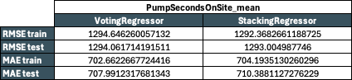
5.6 Voting et Stacking
Regression
Modéles : XGBRegressor, MLPRegressor, HistGradientBoostingRegressor, ExtraTreeRegressor, RandomForestRegressor

Slide 45
5.7 Deep Learning
Entrainement d’une régression avec Pytorch
 |  | Pytorch |  |  |  | Pytorch |  |  |  | Pytorch
TurnoutTimeSeconds_mean | RMSE train | 34.18922020415068 |  | TravelTimeSeconds_mean | RMSE train | 127.5260806843354 |  | PumpSecondsOnSite_mean | RMSE train | 1296.6751493869788
 | RMSE test | 34.473754602898055 |  |  | RMSE test | 128.2096122014373 |  |  | RMSE test | 1294.5039316807713
 | MAE train | 22.002475214264933 |  |  | MAE train | 94.02023373596421 |  |  | MAE train | 702.3303524746951
 | MAE test | 22.068980878012514 |  |  | MAE test | 94.26319705983676 |  |  | MAE test | 707.3933636893315
TurnoutTimeMinutes_mean
TravelTimeSeconds_mean
PumpSecondsOnSite_mean

Slide 46
5.8 Top Modèles en Régression et Classification
Modèle Regression | Model | RMSE Train | RMSE Test | MAE Train | MAE Test
VotingRegressor | TurnoutTimeSeconds_mean | 34,06 | 34,40 | 21,84 | 21,93
 | TravelTimeSeconds_mean | 126,28 | 127,37 | 92,02 | 92,52
 | PumpSecondsOnSite_mean | 1294,64 | 1294,06 | 702,66 | 707,99
XGBoostRegressor | TurnoutTimeSeconds_mean | 34,19 | 34,22 | 21,88 | 21,91
 | TravelTimeSeconds_mean | 125,86 | 127,98 | 91,8 | 93,33
 | PumpSecondsOnSite_mean | 1290,56 | 1297,69 | 704,17 | 707,23
StackingRegressor | TurnoutTimeSeconds_mean | 34,04 | 34,39 | 21,86 | 21,94
 | TravelTimeSeconds_mean | 126,19 | 127,49 | 92,72 | 92,07
 | PumpSecondsOnSite_mean | 1292,36 | 1293 | 702,66 | 707,99
Deep Learning (Pytorch) | TurnoutTimeSeconds_mean | 34,18 | 34,47 | 22,00 | 22,06
 | TravelTimeSeconds_mean | 127,52 | 128,2 | 94,02 | 94,26
 | PumpSecondsOnSite_mean | 1296,6 | 1294,5 | 702,33 | 707,39
Modèle Classification | Model | F1 Train | F1 Test
VotingClassifier | TurnoutTimeSeconds_mean | 0,396 | 0,38
 | TravelTimeSeconds_mean | 0,372 | 0,357
 | PumpSecondsOnSite_mean | 0,339 | 0,338
XGBoost | TurnoutTimeSeconds_mean | 0,39 | 0,382
 | TravelTimeSeconds_mean | 0,396 | 0,35
 | PumpSecondsOnSite_mean | 0,312 | 0,308
StackingClassifier | TurnoutTimeSeconds_mean | 0,37 | 0,375
 | TravelTimeSeconds_mean | 0,379 | 0,351
 | PumpSecondsOnSite_mean | 0,313 | 0,31

Slide 47
6. Le modèle retenu

Slide 48
6.1 Le modèle retenu
Nos entrainements
Régression
Différents modèles
Test optimisation par “Code Postal de district”
Classification
Différents modèles
Test optimisation par “Code Postal de district”
Nos critères de choix du modèles
Les scores Train et Test
La précision de la régression et la classification
Le rapport coût d'entraînement / score (notamment en régression) (RSE)
Les top modèles
Classification : VotingClassifier, XGBoost, StackingClassifier
Régression : VotingRegressor, XGBoostRegressor, StackingRegressor, DeepLearning Regression
Classification ou régression
Compte tenu des scores bas de la classification, on doit utiliser un affichage par taux de prédiction qui donnera un intervalle de temps (Top 2 des classes prédites)
> ce qui traduit nos erreurs de régressions
> par exemple , l’affichage par taux de prédiction
1 5% / 2 (1-2) 50% / 3 (2 à 3) 40% / +3 5% > affiche de 1 à 3 minutes
La régression calcule un temps avec une marge d’erreur (RMSE/MAE), donc une prédiction par régression de 2 min a une erreur de +-34 secondes, soit l’affichage d’un intervalle de 1min30 à 2min30, qui équivaut à une classification 1-2, 2-3
Nous choisissons la régression qui est plus simple d'interprétation et compte tenu des scores bas de la classification qui obligerait à donner 2 classes et leurs probabilités
Nous avons retenu comme modèle de régression : XGBoost, compte tenu de :
Ses bons scores, même si ce n’est pas toujours le meilleur, gagner 2s en RMSE n’a pas de réel impact sur nos prédictions
Pour n’entraîner qu’un 1 seul modèle par cible (l'entraînement voting/stacking est assez chronophage)
L’utilisation du GPU pour s'entraîner, et un temps de Fit très court (30 secondes).
Le bonus : l’implémentation intégrée du Tree SHAP

Slide 49
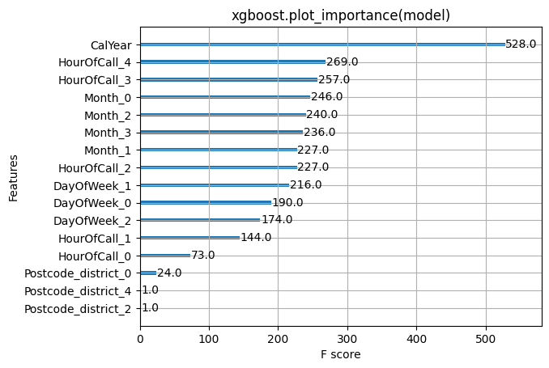
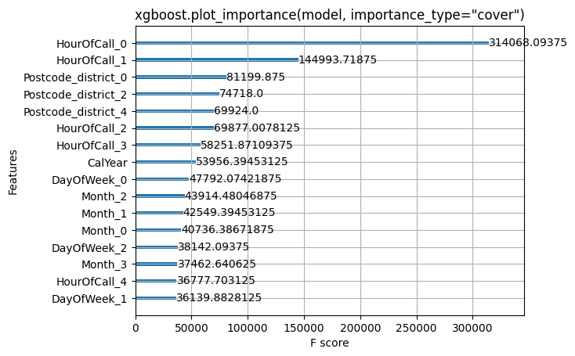
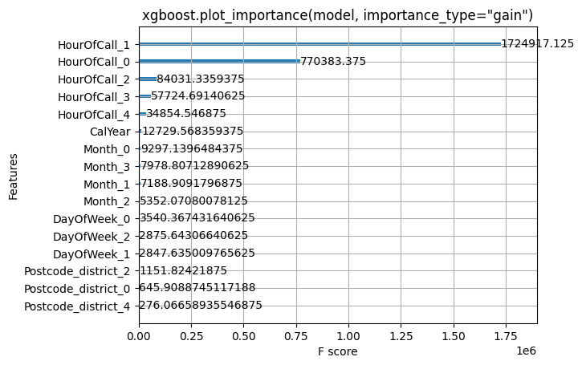
6.2 Interprétabilité des résultats du modèle retenu
XGBoost fournit des informations détaillées, mais contradictoires. Shap permettra de rendre plus lisible les informations.
Temps de préparation moyen

Slide 50
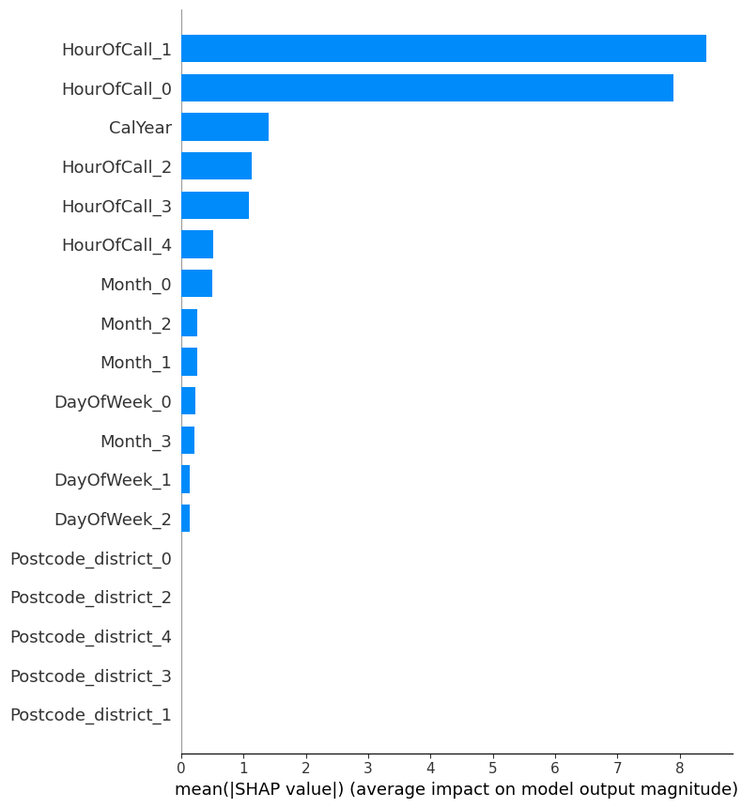
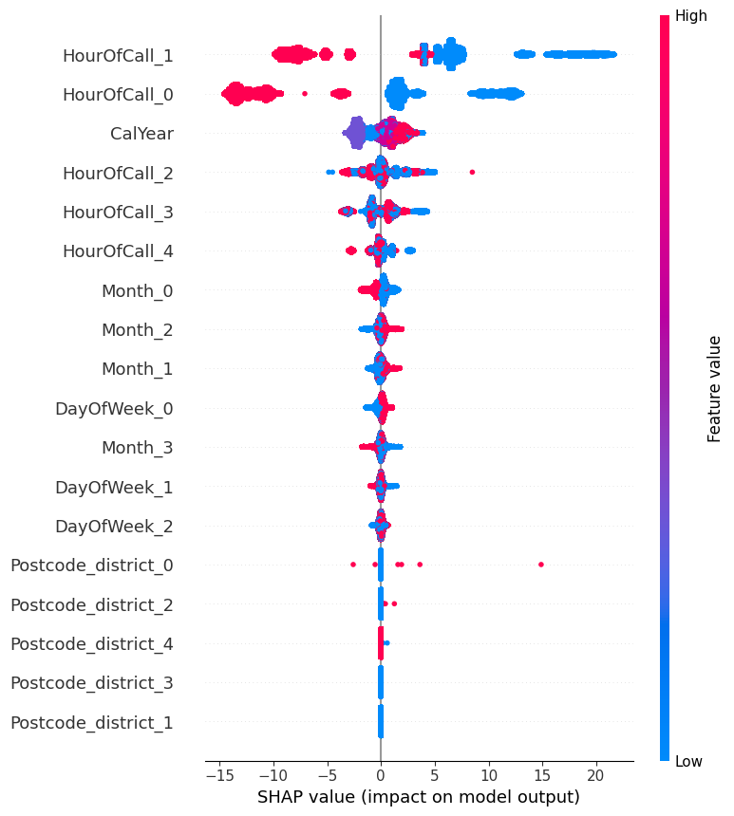
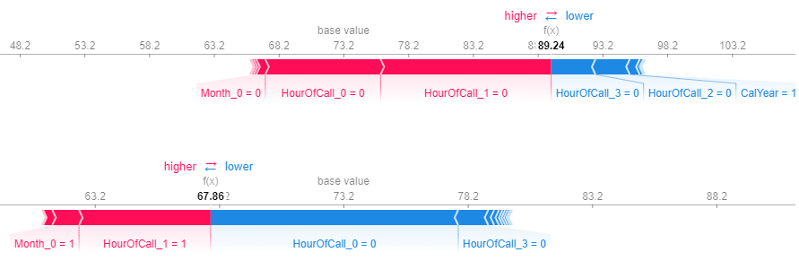
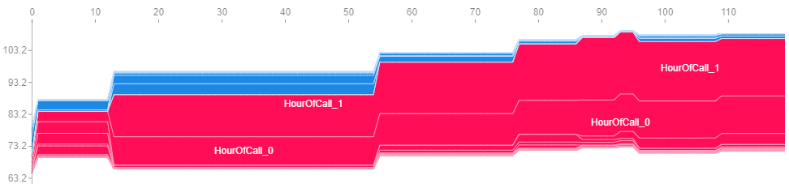
6.2 Interprétabilité des résultats du modèle retenu
Nous utilisons donc SHAP plus une meilleure lisibilité.
Temps de préparation moyen

Slide 51
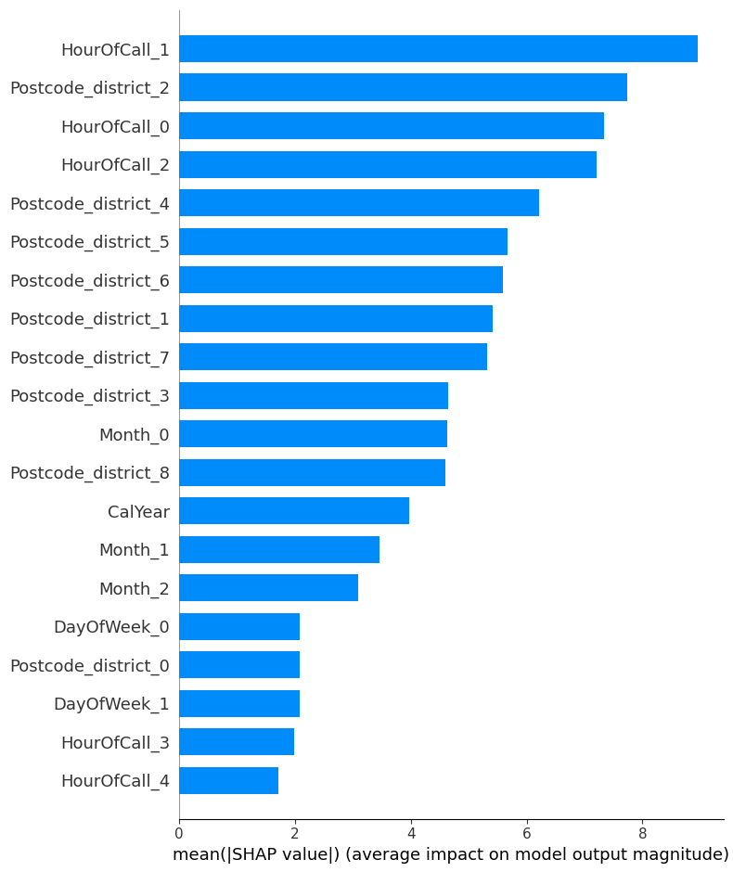
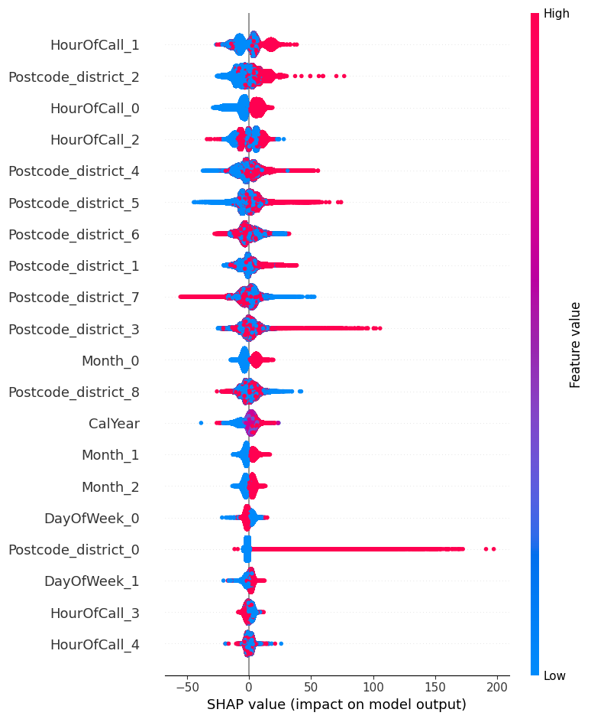
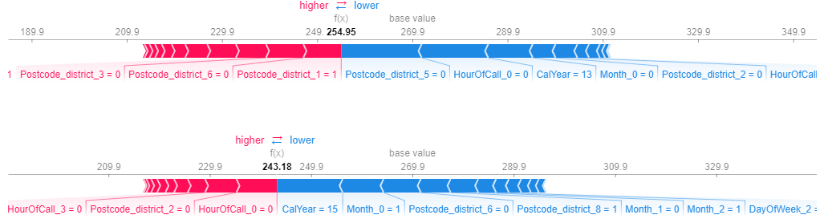
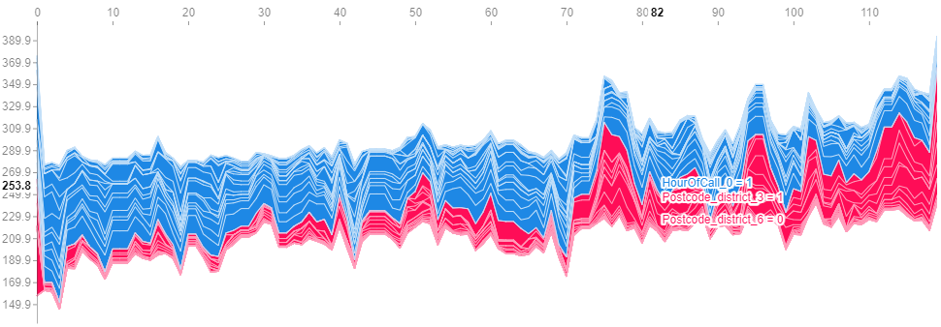
6.2 Interprétabilité des résultats du modèle retenu
Temps de trajet moyen

Slide 52
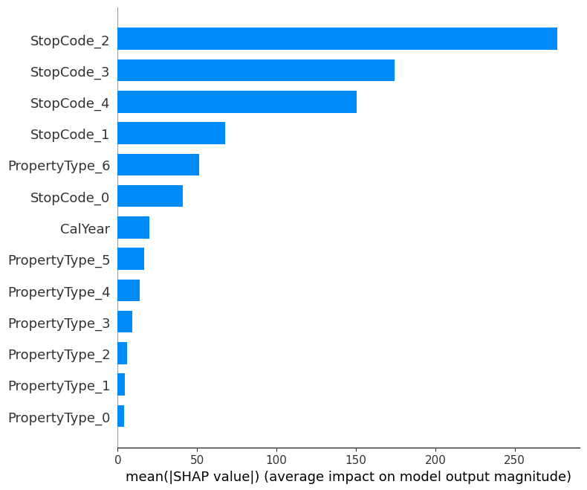
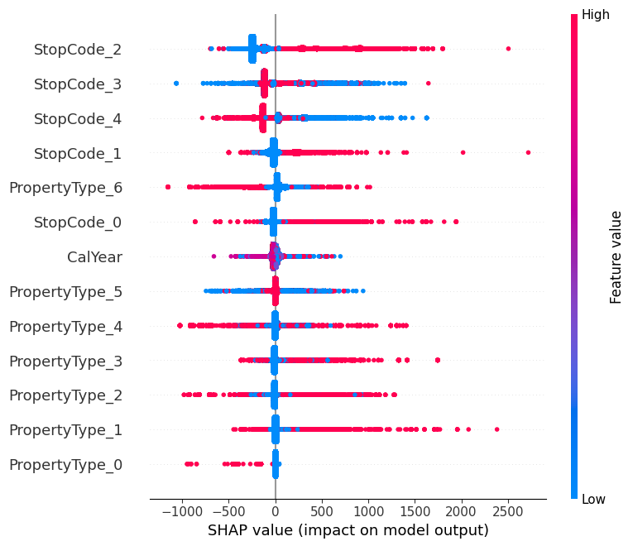
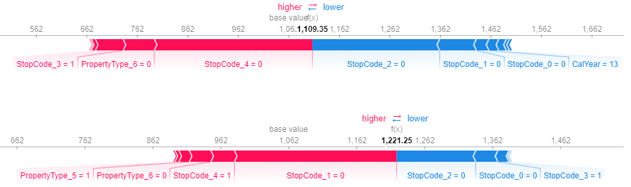
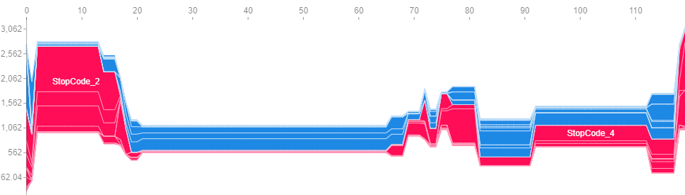
6.2 Interprétabilité des résultats du modèle retenu
Temps sur site moyen

Slide 53
7. Conclusion

Slide 54
7. Conclusion
Difficultés rencontrées lors du projet
Données
Volumétrie des données : 2 millions de lignes, dans 5 jeux de données à agréger
Compréhension des variables (en anglais) et de leurs pertinences
3 types de temps : préparation, trajets, interventions, donc 3 cibles différentes
Ces types de temps n’ont pas les mêmes données explicatives, d’où la création de 3 datasets différents
Chaque cible a un écart type relativement important mais logique, les temps ne sont pas toujours homogènes
Beaucoup de données typées “Fausses alarmes”, et les données ne distinguent pas les données “Alarmes” et “Fausses alarmes”/”Incendies”. Il aurait été intéressant de prédire le taux risque de fausses alarmes à partir des “Alarmes” et des temps en fonctions.
ML
Interrogations sur les bons choix de modèle, sur l’impact de l’importance donnée aux caractéristiques (poids), si la discrétisation de la cible (et donc le passage à une classification) serait plus efficace : Nous avons passé pas mal de temps à tester différentes solutions (long mais instructif). Sachant qu’il faut du temps pour coder et lancer les différents entraînements (LazyPredict et GridSearch régression et classification, équilibrage du dataset après discrétisation manuelle, tests avec des poids customs)
Difficulté avec les outils AutoML : AutoSKLearn ne fonctionne que sur Linux (solutionné par une VM), impossible de faire fonctionner TPOT
Interrogation pour choisir les bons encodeurs nominaux
Travail et entrainement des 3 cibles
Organisationnel
Prise en main des outils tels que VSCode et manque de pratique en programmation python
Le séquencement des chapitres de la formation n'était pas toujours en adéquation avec le rythme du projet, et il aurait été bénéfique que certains sujets soient traités plus tôt pour faciliter notre progression
Bilan
Nous avons faits beaucoup de tests et nous avons choisi notre modèle 🎉
La régression fonctionne correctement, les temps prévus par cible sont bien évidemment approximatifs compte tenu du type de cible. Pour les prédictions réalisées par le modèle nous connaissons les approximations (plus ou moins tant de temps) par les MAE/RMSE.

Slide 55
Annexes

Slide 56
Description du code
Description des fichiers de code
Exploration, pré processing partiel
Explore Incidents.ipynb | Préparation Incidents
Explore Mobilisations.ipynb | Préparation Mobilisations
Explore Merge.ipynb | Merge des 2 fichiers
Dataviz.ipynb | Visualisation des données
Rapports Exploration.ipynb | Rapport d'exploration des données
Pré Processing complet
PreProcessing Temp Prepare.ipynb | Ebauche du Pré Processing
PreProcessing 1 Data.ipynb | Préparation et merge
PreProcessing 2 Reduce categories.ipynb | Réduction des valeurs catégorielles par Anova
PreProcessing 3 Finalize 3 Datasets.ipynb | Création des 3 datasets finaux prêt pour le ML
Machine Learning
ML Regression AutoSkLearn.ipynb | AutoML par AutoSkLearn
ML Regression.ipynb | Intégralités des différents Test avec la régression
ML Classification.ipynb | Intégralités des différents Test avec la classification
Deep Learning
Deep Learning.ipynb | Entrainement d'une régression avec Pytorch
Modèle final
ML Train XGBoost Regressor.ipynb | Entraînement et sérialisation du modèle final XGBoost
StreamLit
Répertoire Models | Le modèle final, les fichiers associés et un notebook de test, utilisé par le StreamLit
Répertoire Streamlit | Le StreamLit et les fichiers associés

